Slide 1


الگوریتم -K نزدیک ترین همسایه
(K-Nearest Neighbors)
A. Shirinkalam @ QCST

Slide 2


الگوریتم–K نزدیک ترین همسایه (K-Nearest Neighbors) که به‌اختصار به آن KNN نیز گفته می‌شود یک الگوریتم یادگیری ماشین با ناظر ساده و با پیاده‌سازی آسان است. این الگوریتم می‌تواند برای حل مشکلات طبقه‌بندی (Classification) و رگرسیون استفاده شود. الگوریتم KNN بر این فرض طراحی شده است که چیزهای مشابه در نزدیکی یکدیگر قرار دارند.

Slide 3

الگوریتم KNNسعی میکند با محاسبه فاصله بین داده های آزمایشی و تمام نقاط آموزشی، کلاس درست را برای داده های آزمون پیش بینی کند. معمولا برای مسائل دسته بندی، رای گیری میتواند برای پیش بینی نمونه آزمایشی به عنوان متداولترین برچسب کلاس در همسایگان kاستفاده شود. برای مسائل رگرسیون، از میانگین گیری می توان برای پیش بینی نمونه آزمایشی به عنوان میانگین kخروجی با مقدار واقعی استفاده کرد.

Slide 4


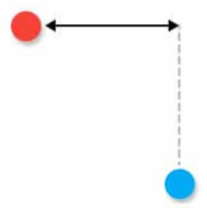
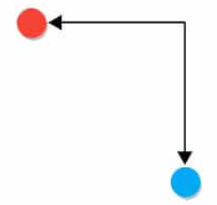
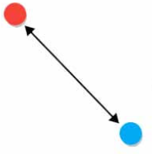
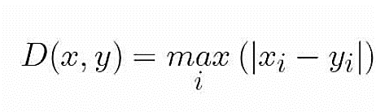
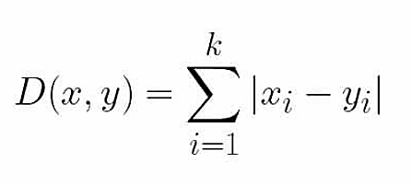
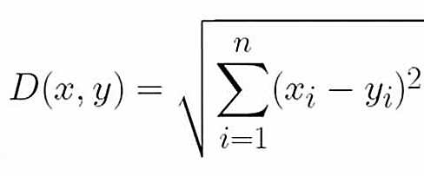
فاصله چبیشف
فاصله منهتن
فاصله اقلیدسی

Slide 5
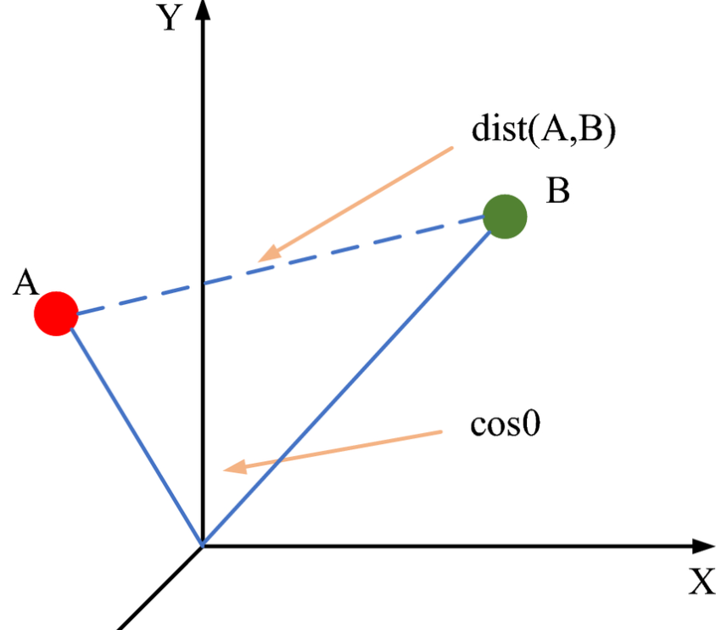
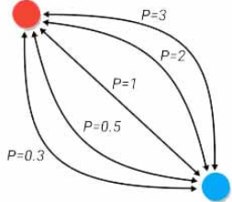
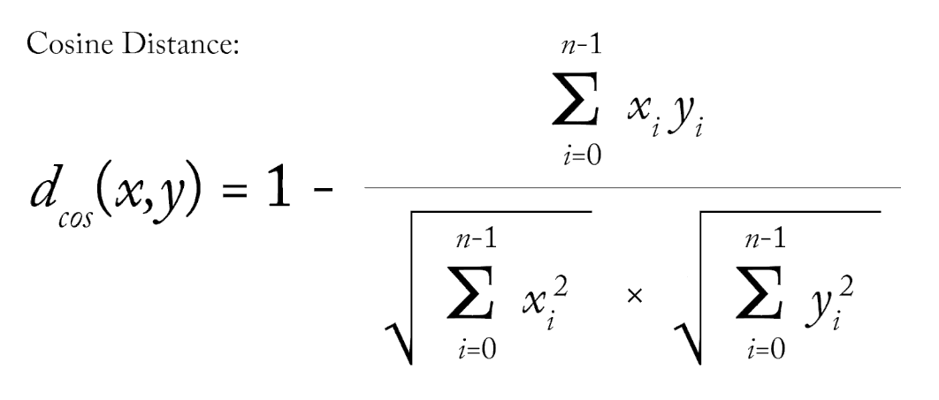
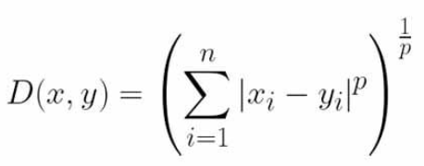
فاصله مینکوفسکی
فاصله کسینوسی

Slide 6
طبقه‌بندی با K نزدیک‌ترین همسایه
1 عددK ( تعداد همسایه) را انتخاب کنید.
2 فاصله اقلیدسی (یا معیارهای فاصل های دیگر) K همسایه را محاسبه کنید.
3 فاصله را مرتب کنید و K تا از نزدیکترین همسایگان را بر اساس حداقل فاصله محاسبه شده تعیین کنید.
4 از میان اینK همسایه، تعداد نقاط داده در هر دسته را بشمارید.
5 نقاط داده جدید را به دسته ای که تعداد همسایه ها حداکثر است، اختصاص دهید.

Slide 7

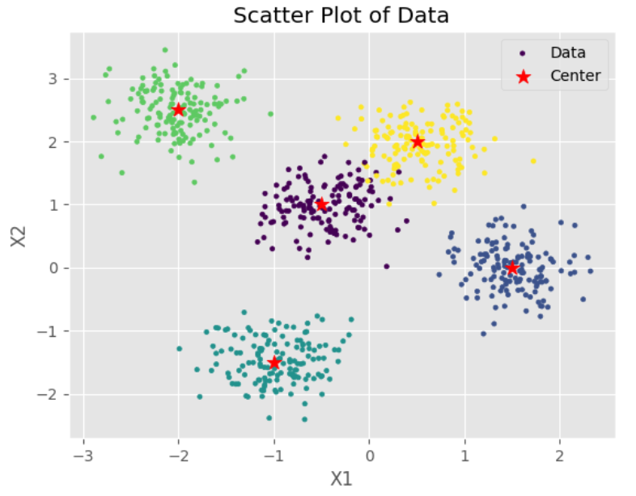

Slide 8
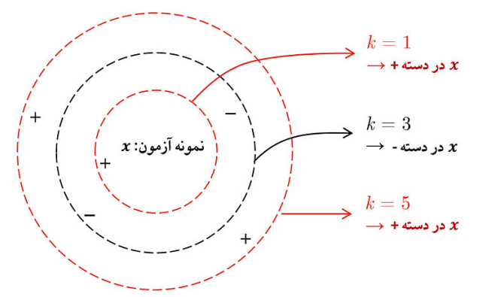
طبقه‌بندی با K نزدیک‌ترین همسایه

Slide 9
01
اجرای آن ساده است
04
درک الگوریتم KNNبرای مبتدیان یادگیری ماشین بسیار آسان است
مزایا
زمان آموزش صفر (یا خیلی کم)
02
هیچ فرضی در مورد نحوه توزیع داده ها ندارد
03

Slide 10
01
همیشه نیاز به تعیین مقدار K دارد که ممکن است برخی اوقات پیچیده باشد.
03
برروی داده های نامتوازن عملکرد خوبی ندارد. بنابراین، داده هایی که فراوانی کمتری دارند ممکن است به اشتباه گروه بندی شوند.
معایب
هزینه محاسبات به دلیل محاسبه فاصله بین نقاط داده برای همه نمونه های آموزشی بالا است.
02

Slide 11

Let’ s do coding…

Slide 12
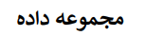
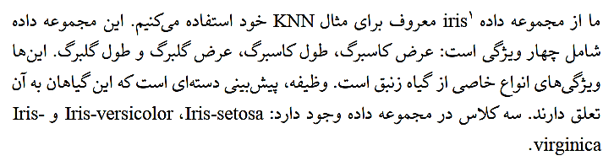
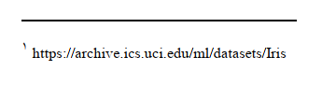

Slide 13
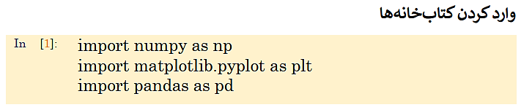

Slide 14
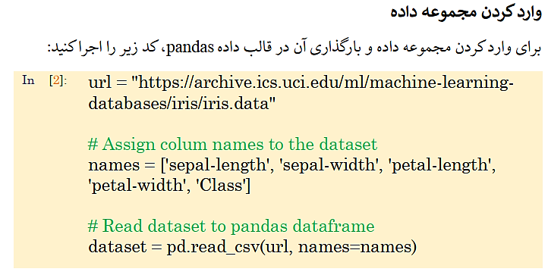

Slide 15
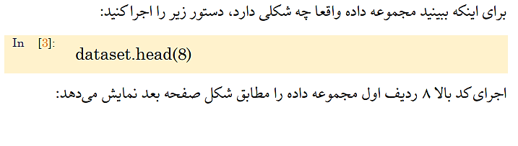

Slide 16
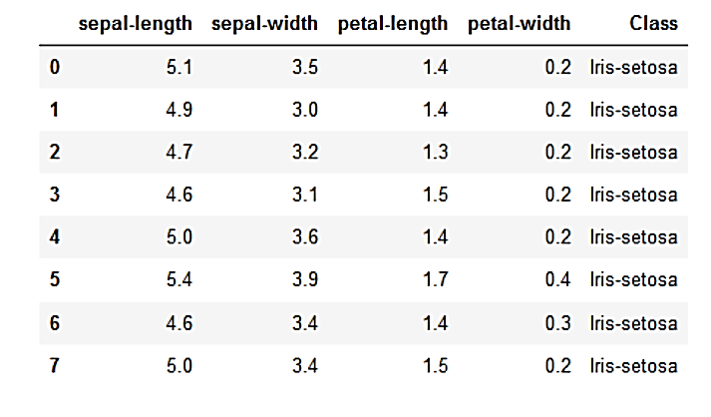

Slide 17
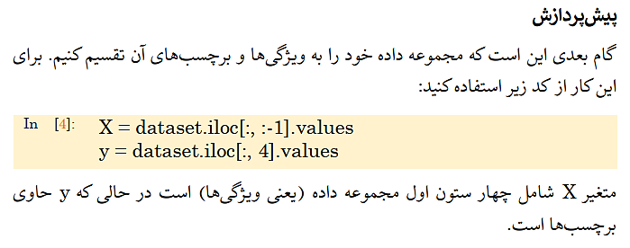

Slide 18
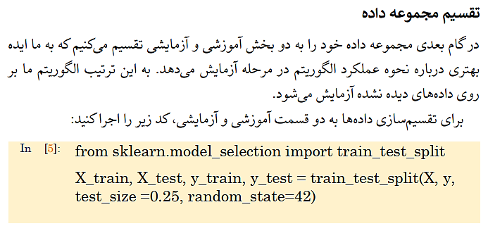

Slide 19
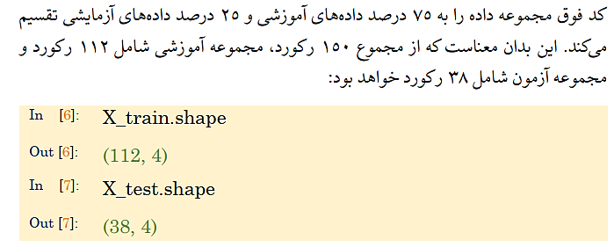
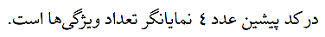

Slide 20
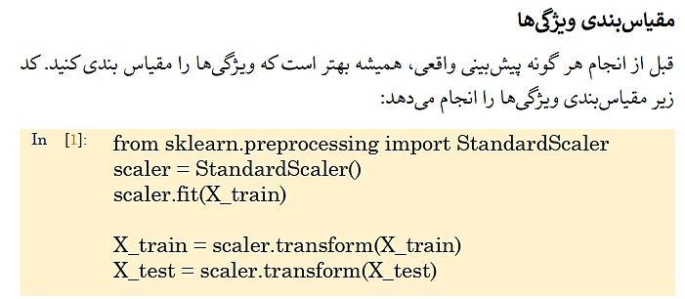

Slide 21
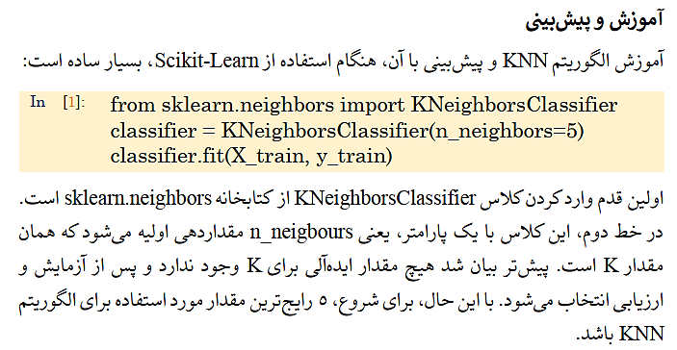

Slide 22
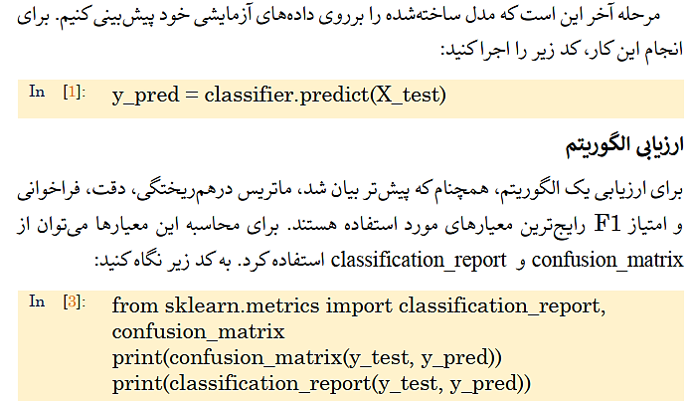

Slide 23
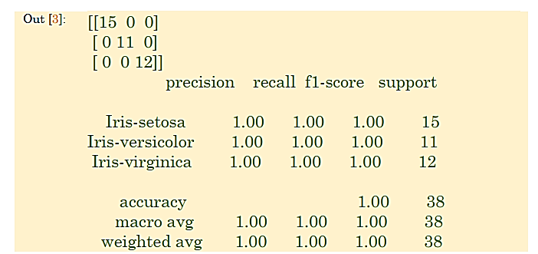

Slide 24
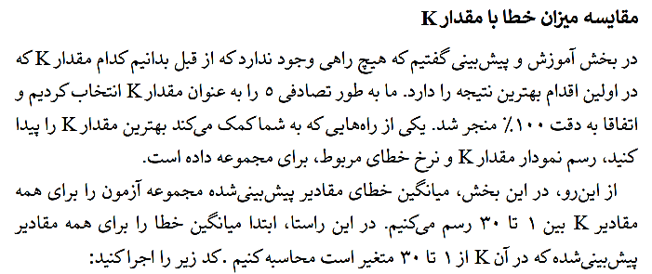

Slide 25
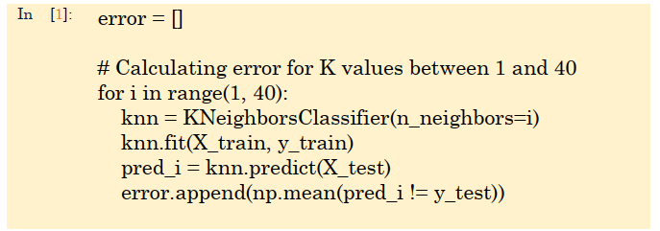
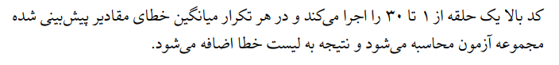
30

Slide 26
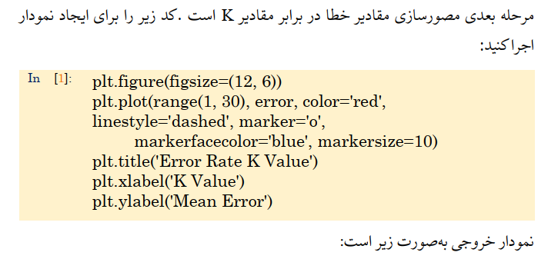

Slide 27
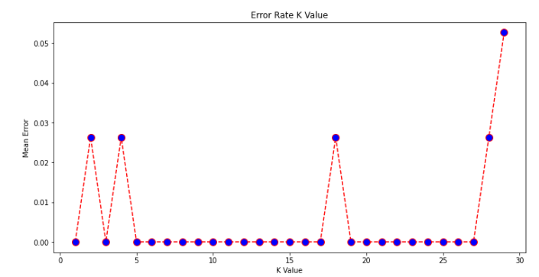
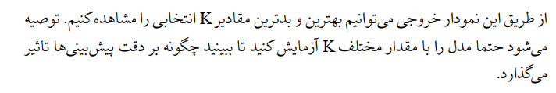

Slide 28

https://github.com/htcshirinkalam/KNN

